Slide 1

Тайны безударных гласных: как не попасть в ловушку
Правописание безударных гласных в корне слова — один из ключевых навыков грамотного человека. Разберёмся вместе: просто, наглядно и навсегда.
Сайфудинова Динора Михайловна

Slide 2
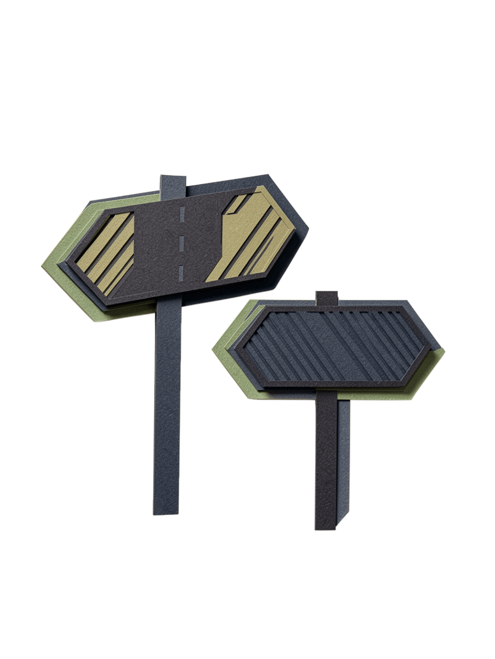
Почему это важно?
Кажется, что одна буква — мелочь. Но посмотри на эти два слова:
Разрядить ружьё
Вынуть патроны, обезопасить оружие
Разредить морковь
Удалить лишние растения с грядки
Один звук — два разных смысла. Орфография — это не просто скучные правила из учебника. Это инструмент точной передачи мысли. Грамотное письмо показывает собеседнику, что ты говоришь именно то, что имеешь в виду.

Slide 3



Три пути решения загадки
Каждый раз, когда видишь безударную гласную в корне, у тебя есть три стратегии. Выбирай ту, которая подходит к конкретному слову.
Путь первый
Путь второй
Путь третий
Проверяемые гласные — подбираем однокоренное слово с ударением на нужный гласный.
Непроверяемые (словарные) слова — их написание нужно просто запомнить.
Чередующиеся гласные — здесь действуют особые правила, не ударение.

Slide 4



Стратегия 1: Метод ударения
Самый надёжный приём: сделай безударный гласный ударным. Подбери однокоренное слово или измени форму так, чтобы нужный звук оказался под ударением.
🔍 Примеры проверки
ворсистый → ворс (слышим «о» и «и» чётко)
лесной → лес → пишем «е»
⚠️ Важное исключение
Нельзя проверять глаголами на -ивать / -ывать!
Слово опаздывать содержит изменённый гласный — проверяй словом по́здно, а не «опаздывать».

Slide 5

Стратегия 2: Склад «Запоминай»
Некоторые слова невозможно проверить — ни однокоренными словами, ни правилами. Их написание пришло к нам из других языков или закрепилось исторически. Такие слова называют словарными, и их нужно знать в лицо.
аристократ
панорама
инвентарь
винегрет
💡 Совет: заведи личный словарик трудных слов и регулярно обращайся к орфографическому словарю — это лучший тренажёр памяти.

Slide 6
Стратегия 3: Магия чередования
Чередующиеся гласные в корне — особая категория. Здесь ударение не помогает: написание зависит от других условий.
Зависит от суффикса -а-
Зависит от букв в корне
Если после корня стоит суффикс -а-, пиши «а» в корне:
Посмотри на буквы, следующие за корнем:
коснуться → касаться
изложить → излагать
вырасти → «а» перед СТ
вырос → «о» перед С
Запомни пары: раст/рос, лаг/лож, кас/кос!

Slide 7


Практический детектив
Проверим себя! Разберём три слова по шагам — как настоящие детективы орфографии.
1
2
3
замирать
выскочка
озарение
Корень мир/мер — чередование. Есть суффикс -а- → пишем «и». Проверить ударением нельзя: «замереть» не помогает.
Корень скоч/скак — чередование. Нет суффикса -а- → пишем «о». «Скачет» — другая форма того же чередования.
Корень зар/зор — чередование. Без ударения пишем «а». «Зорька» — под ударением «о», но без него — только «а».
🔎 Тренировка: определи вид орфограммы в словах умиротворение и прикосновение. Подсказка: оба слова содержат чередующиеся корни!

Slide 8


Финал: Стань мастером слова
Теперь у тебя есть чёткий алгоритм. Используй его каждый раз, когда сомневаешься в написании:
Проверяемая
Чередующаяся
Непроверяемая
💪 Ошибки — это норма
Каждая ошибка — шаг к грамотности. Главное — анализировать и исправлять.
🏆 Грамотность — сила
Уверенное владение языком делает тебя убедительнее в любом споре и тексте.

